Slide 1
Team: 이청수와 아이들
진행 사항 발표
2022.5.24.

Slide 2
대화요약 모델(진행사항)
metric
데이터셋: [데이콘]사설 + [AIHUB]사설 + [AIHUB]신문
평가한 샘플 수: 200개
모델 epoch: e23 | e29|e39| e49
human evaluation: 5.7 | 5.9 |6.7 | 6.3
⛔️ [AIHUB] 일상대화요약 데이터셋은 토론 대화요약과 도메인이 달라서 학습에 사용하지 않음
1

Slide 3
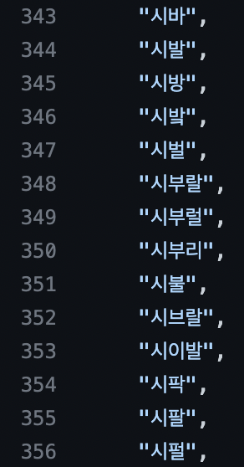
모델 서버
Multi-label 모델 핸들러 수정, 배포
2. Bad words 데이터로 분류 모델 추가
<badwords 출처: https://github.com/organization/Gentleman/blob/master/resources/badwords.json>
644개 욕설 단어 데이터
이 데이터만으로 비방성 표현 판단하기에는 정확성이 떨어지지만
두 인공지능 모델을 보조하는 역할로 추가하면 비방성 마스킹 성능 증가.
1

Slide 4
마스킹 모델 앙상블
비방성 표현 마스킹 모델 3개 서빙
Binary classicifation model -> toxic or not toxic
Multi-label classicifation model -> ["여성/가족", "남성", "성소수자", "인종/국적", "연령", "지역", "종교", "혐오", "욕설", "clean", "개인지칭”] 중 1개 리턴
Clean은 not toxic, 나머지 10개 label은 toxic, 어떤 내용의 toxic인지를 의미함
3. Bad words 데이터로 특정 단어 포함 or 미포함으로 분류
-> 3개 모델을 앙상블 하여 hard voting으로 비방성 판단,
2개 이상 모델이 toxic일 경우 비방성 표현으로 판단.
1

Slide 5
모델 서버
비방성 표현 마스킹 예시
ex) 니미럴 드록바
binary classification: not toxic
multi-label classification: toxic
bad words classification: toxic
-> 비방성 표현으로 분류 가능
1

Slide 6
인공지능 모델
대화요약 모델/ 비방성 모델 선정 완료 >> 모델서빙 및 앱 연동 완료
데모영상에서 자세히…
1

Slide 7
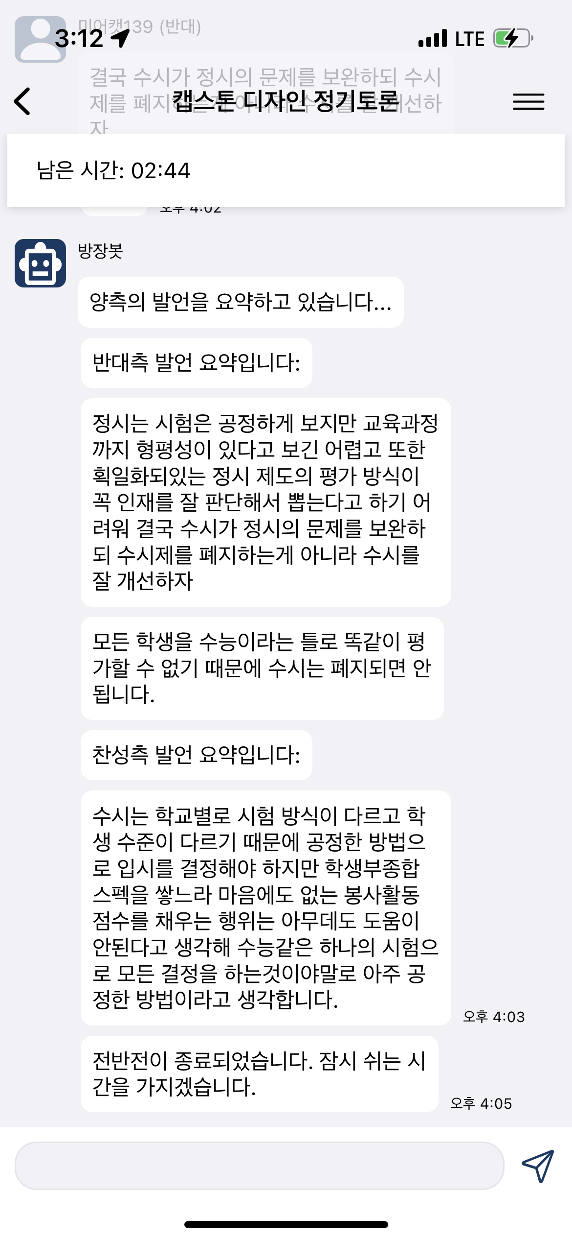
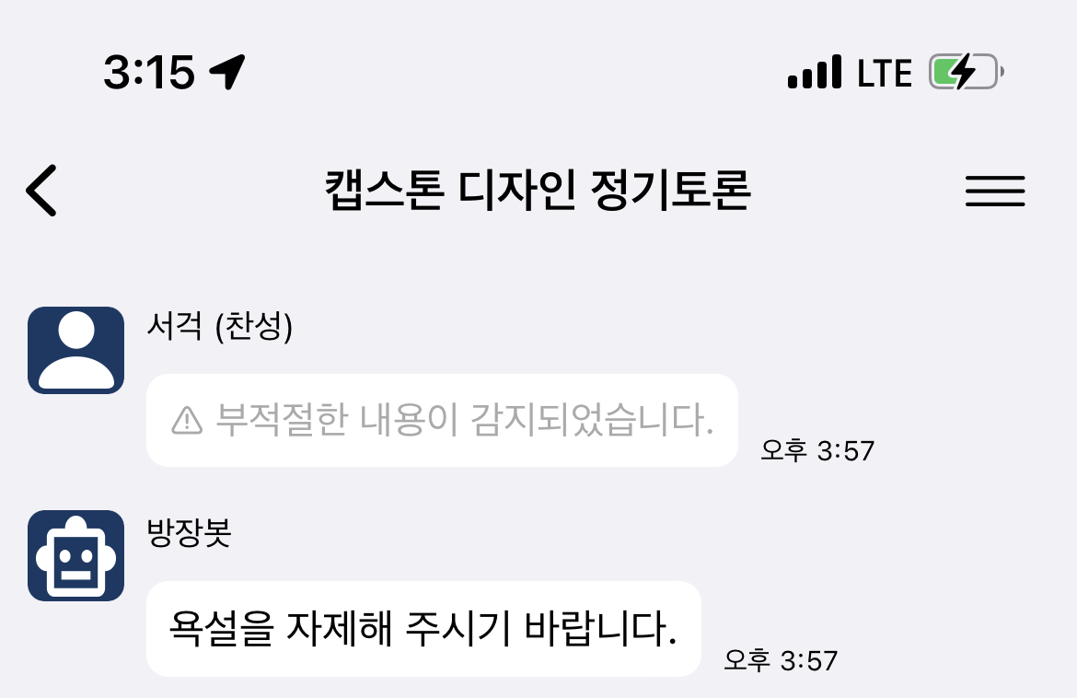
iOS 앱
비방성 표현 마스킹 모델 연동
요약 모델 연동

Slide 8
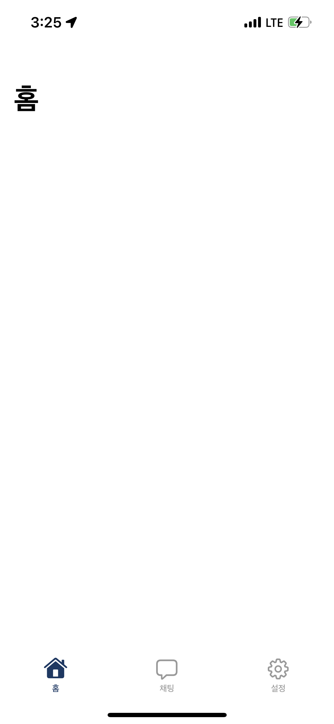
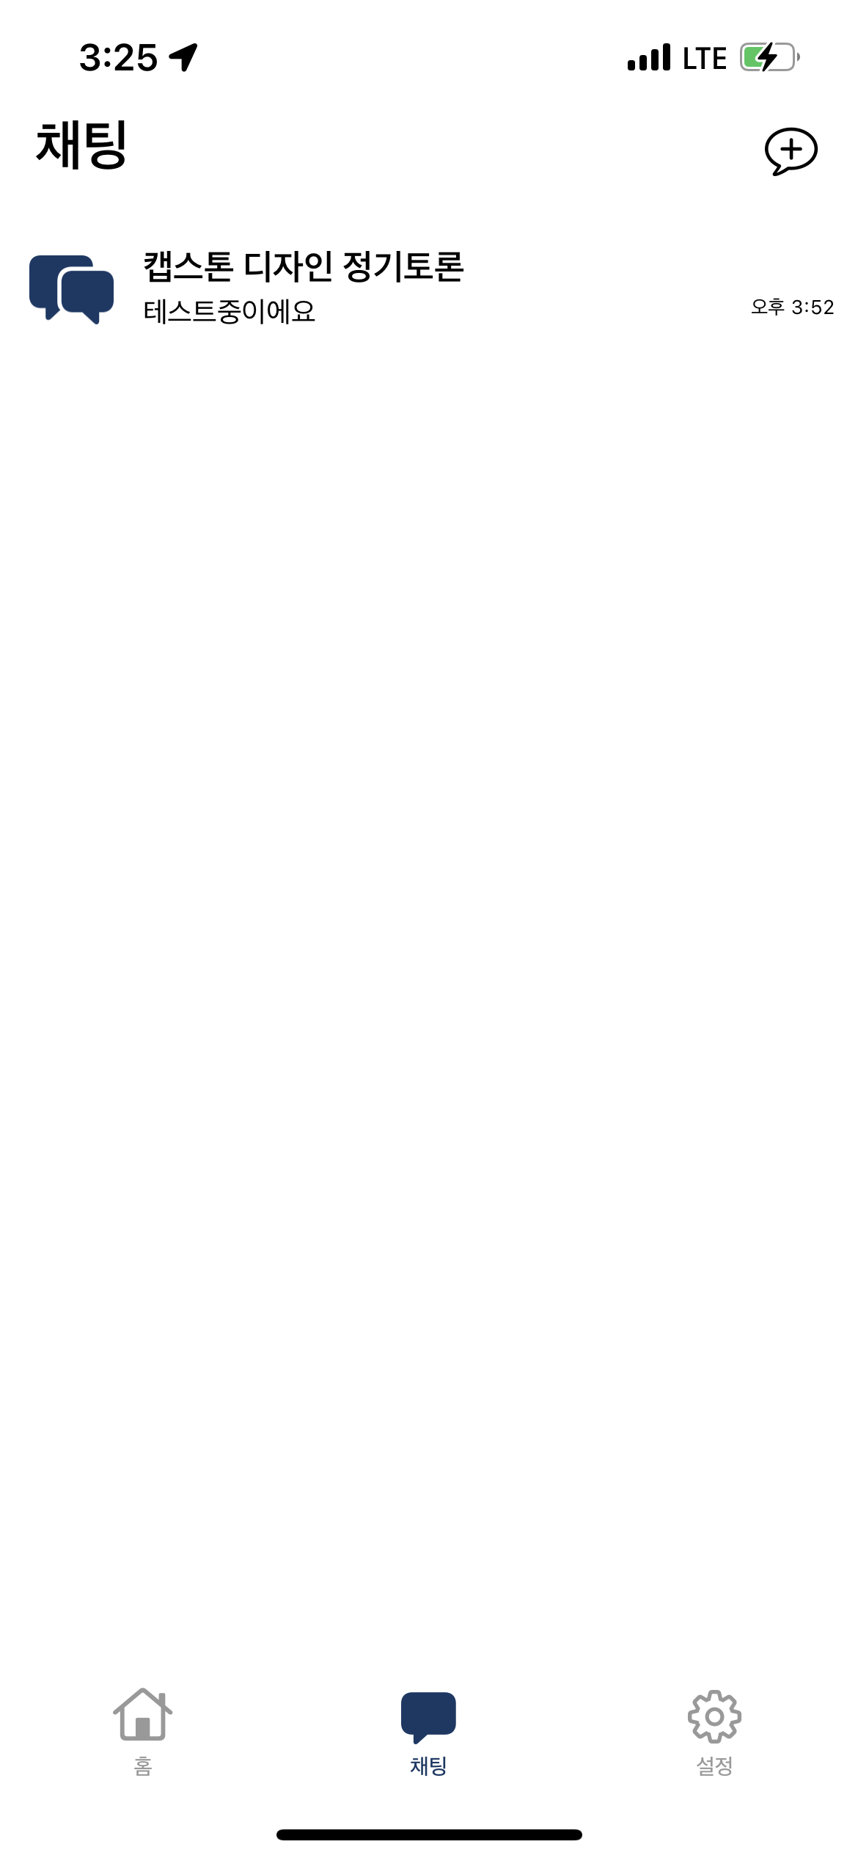
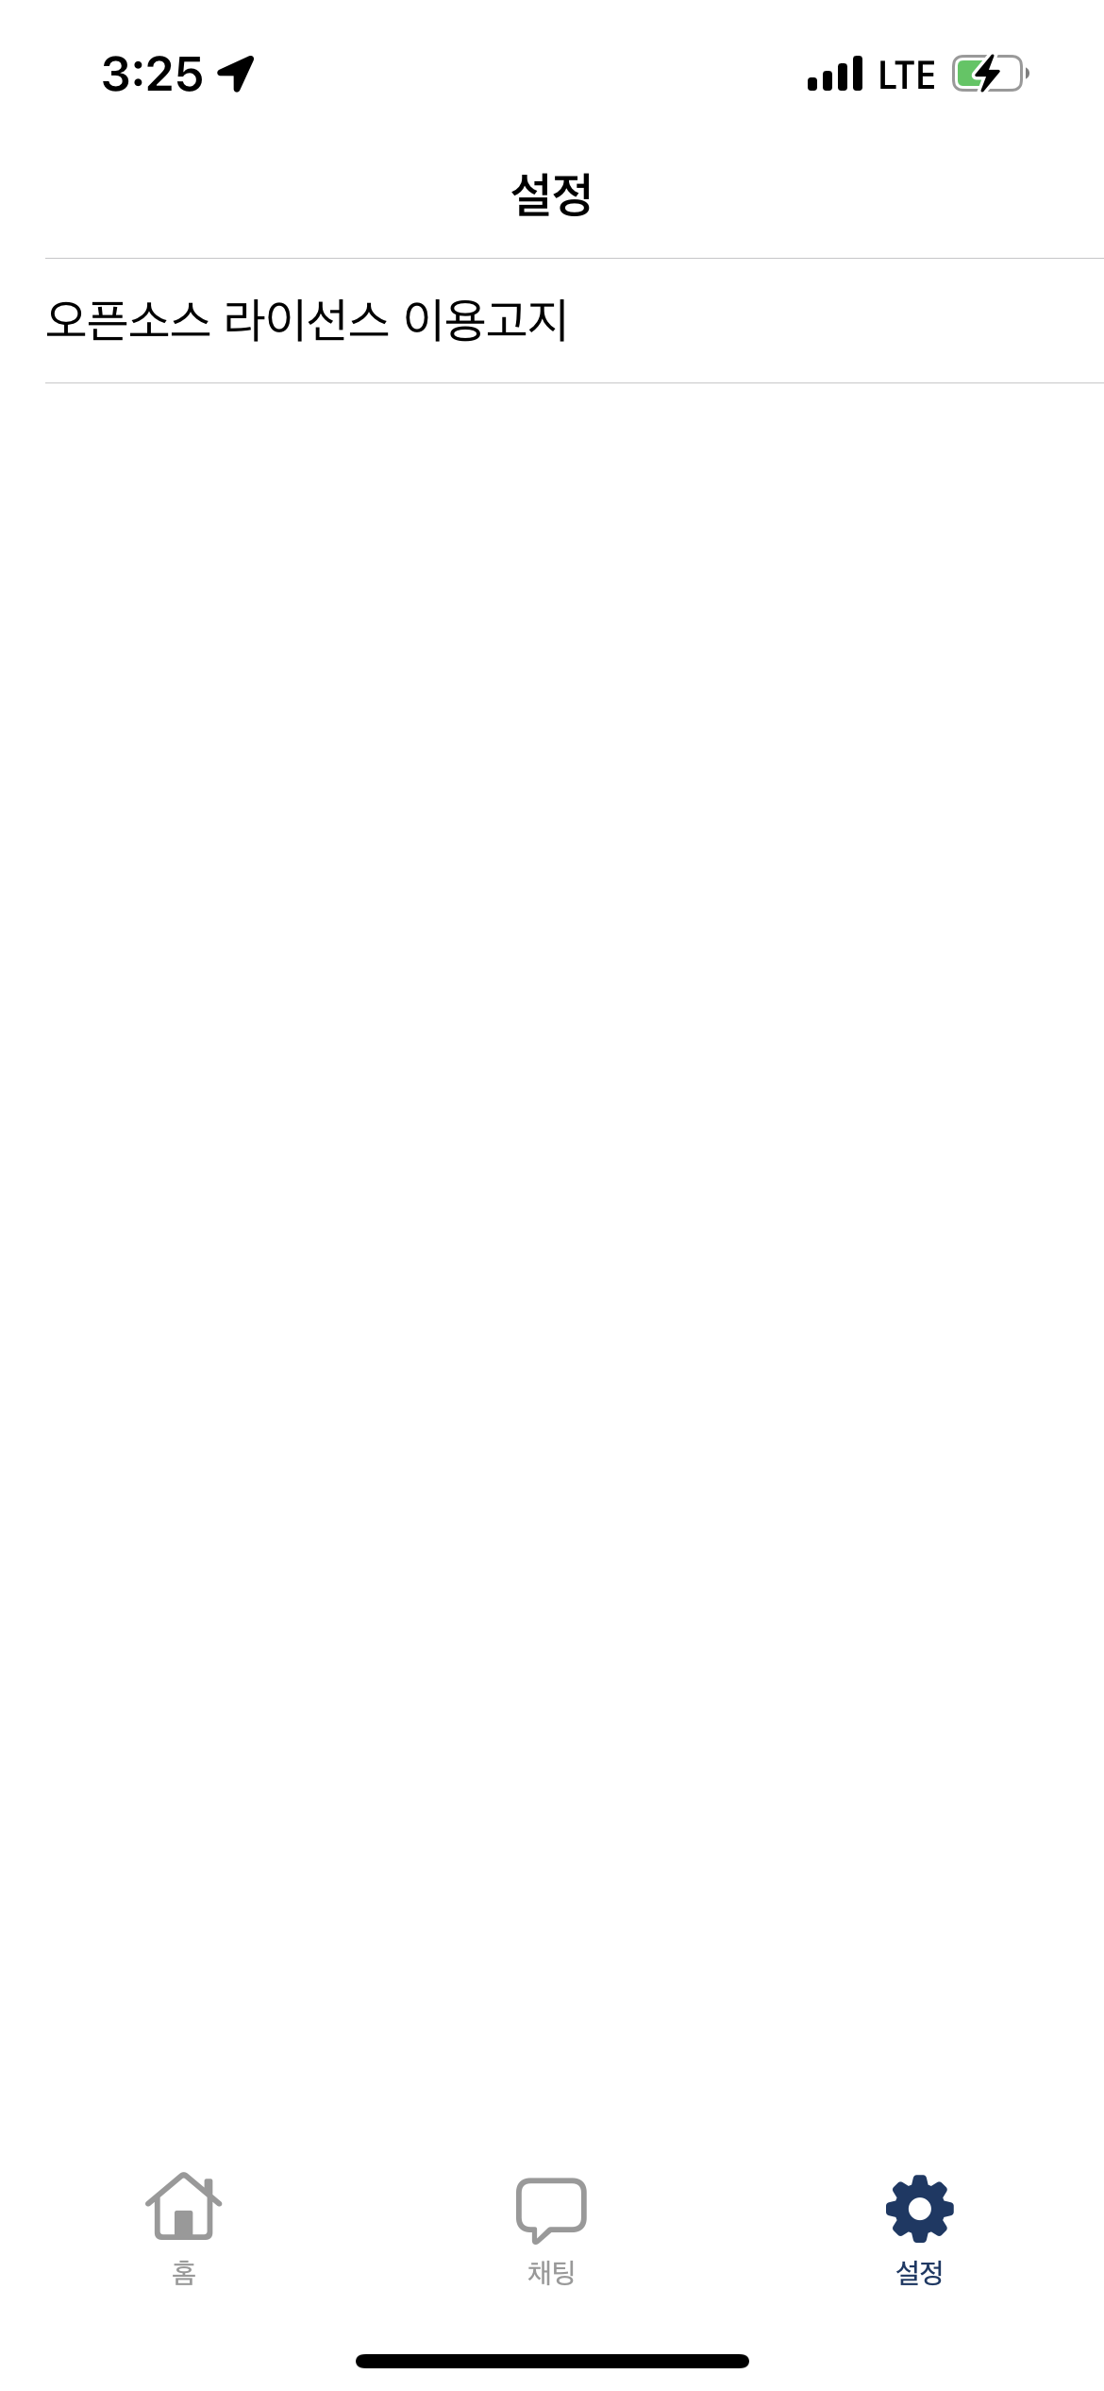
iOS 앱
화면 추가
홈
채팅 리스트
설정

Slide 9
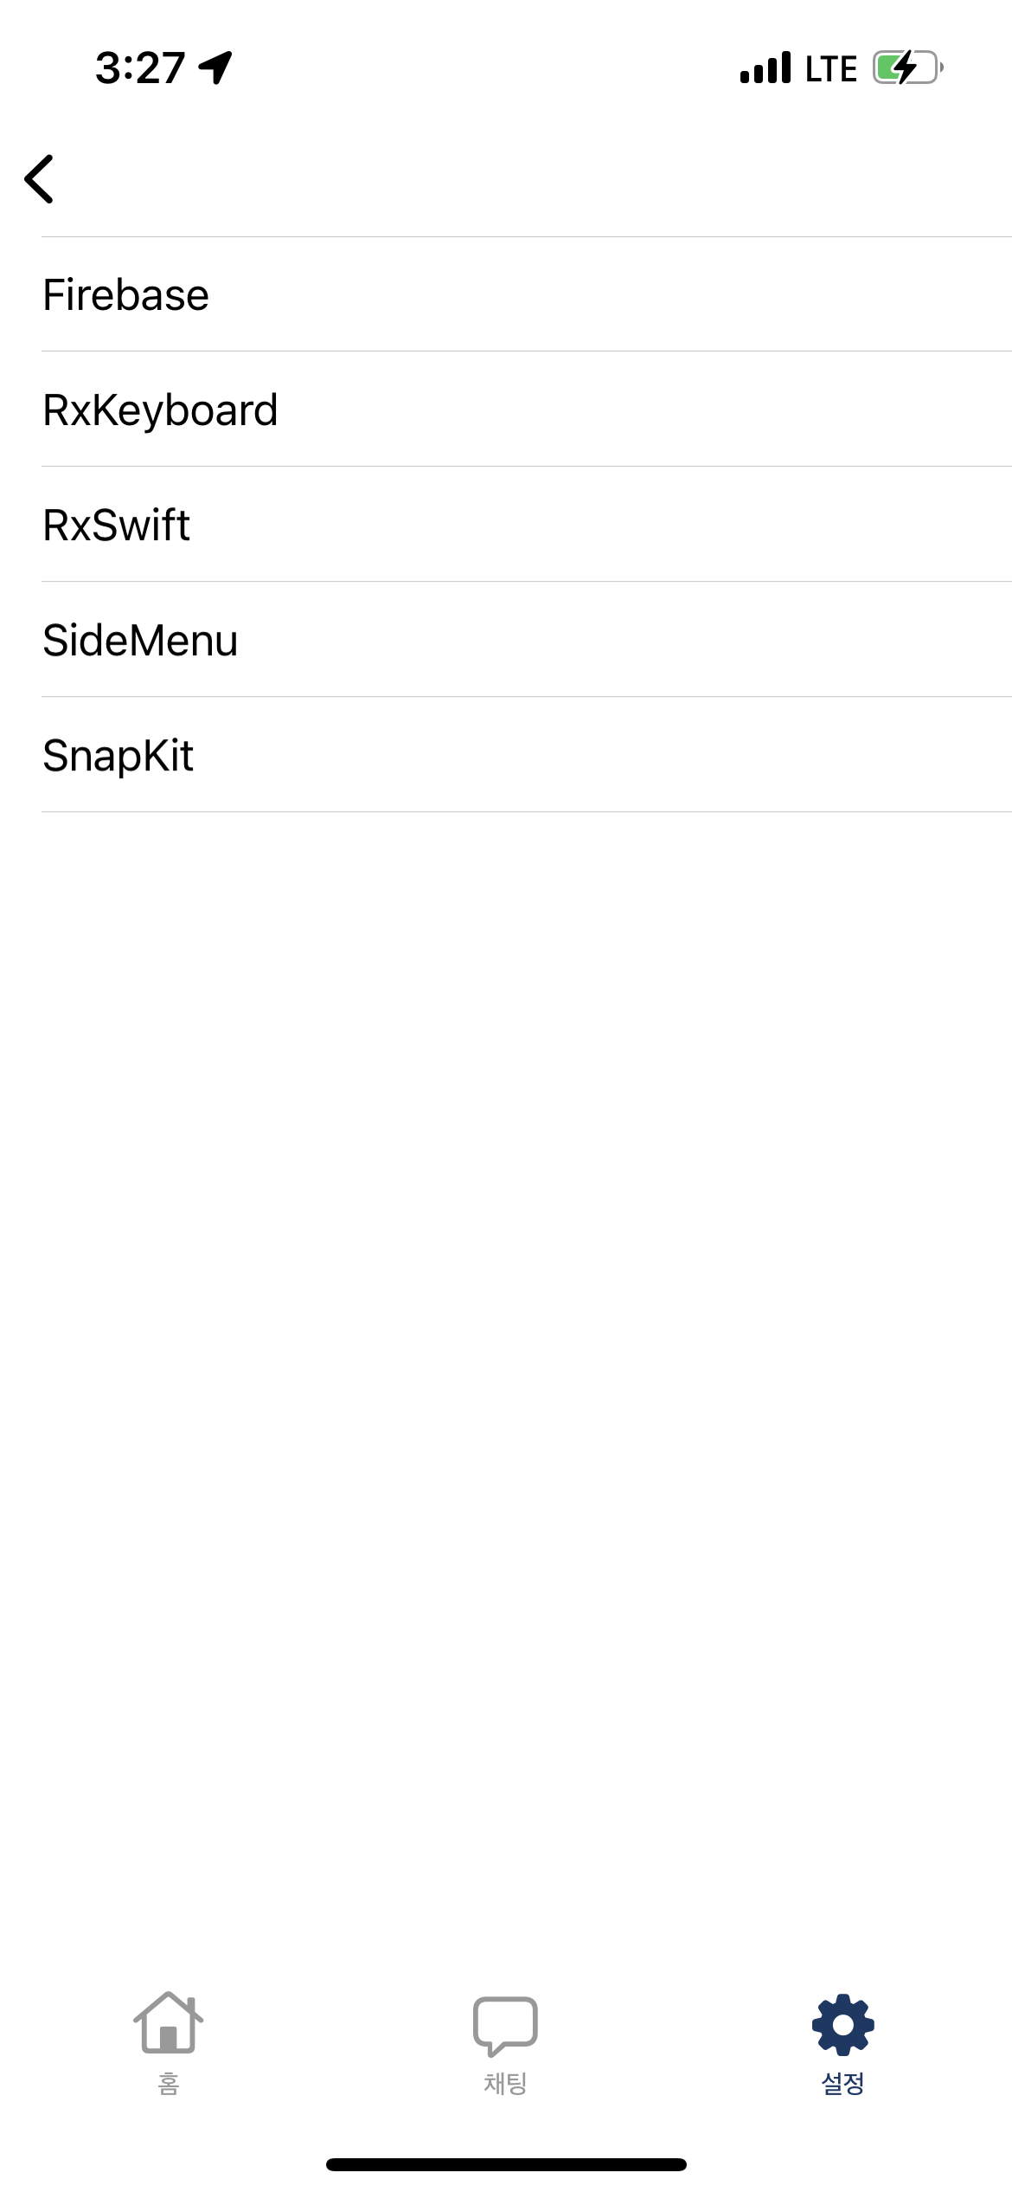
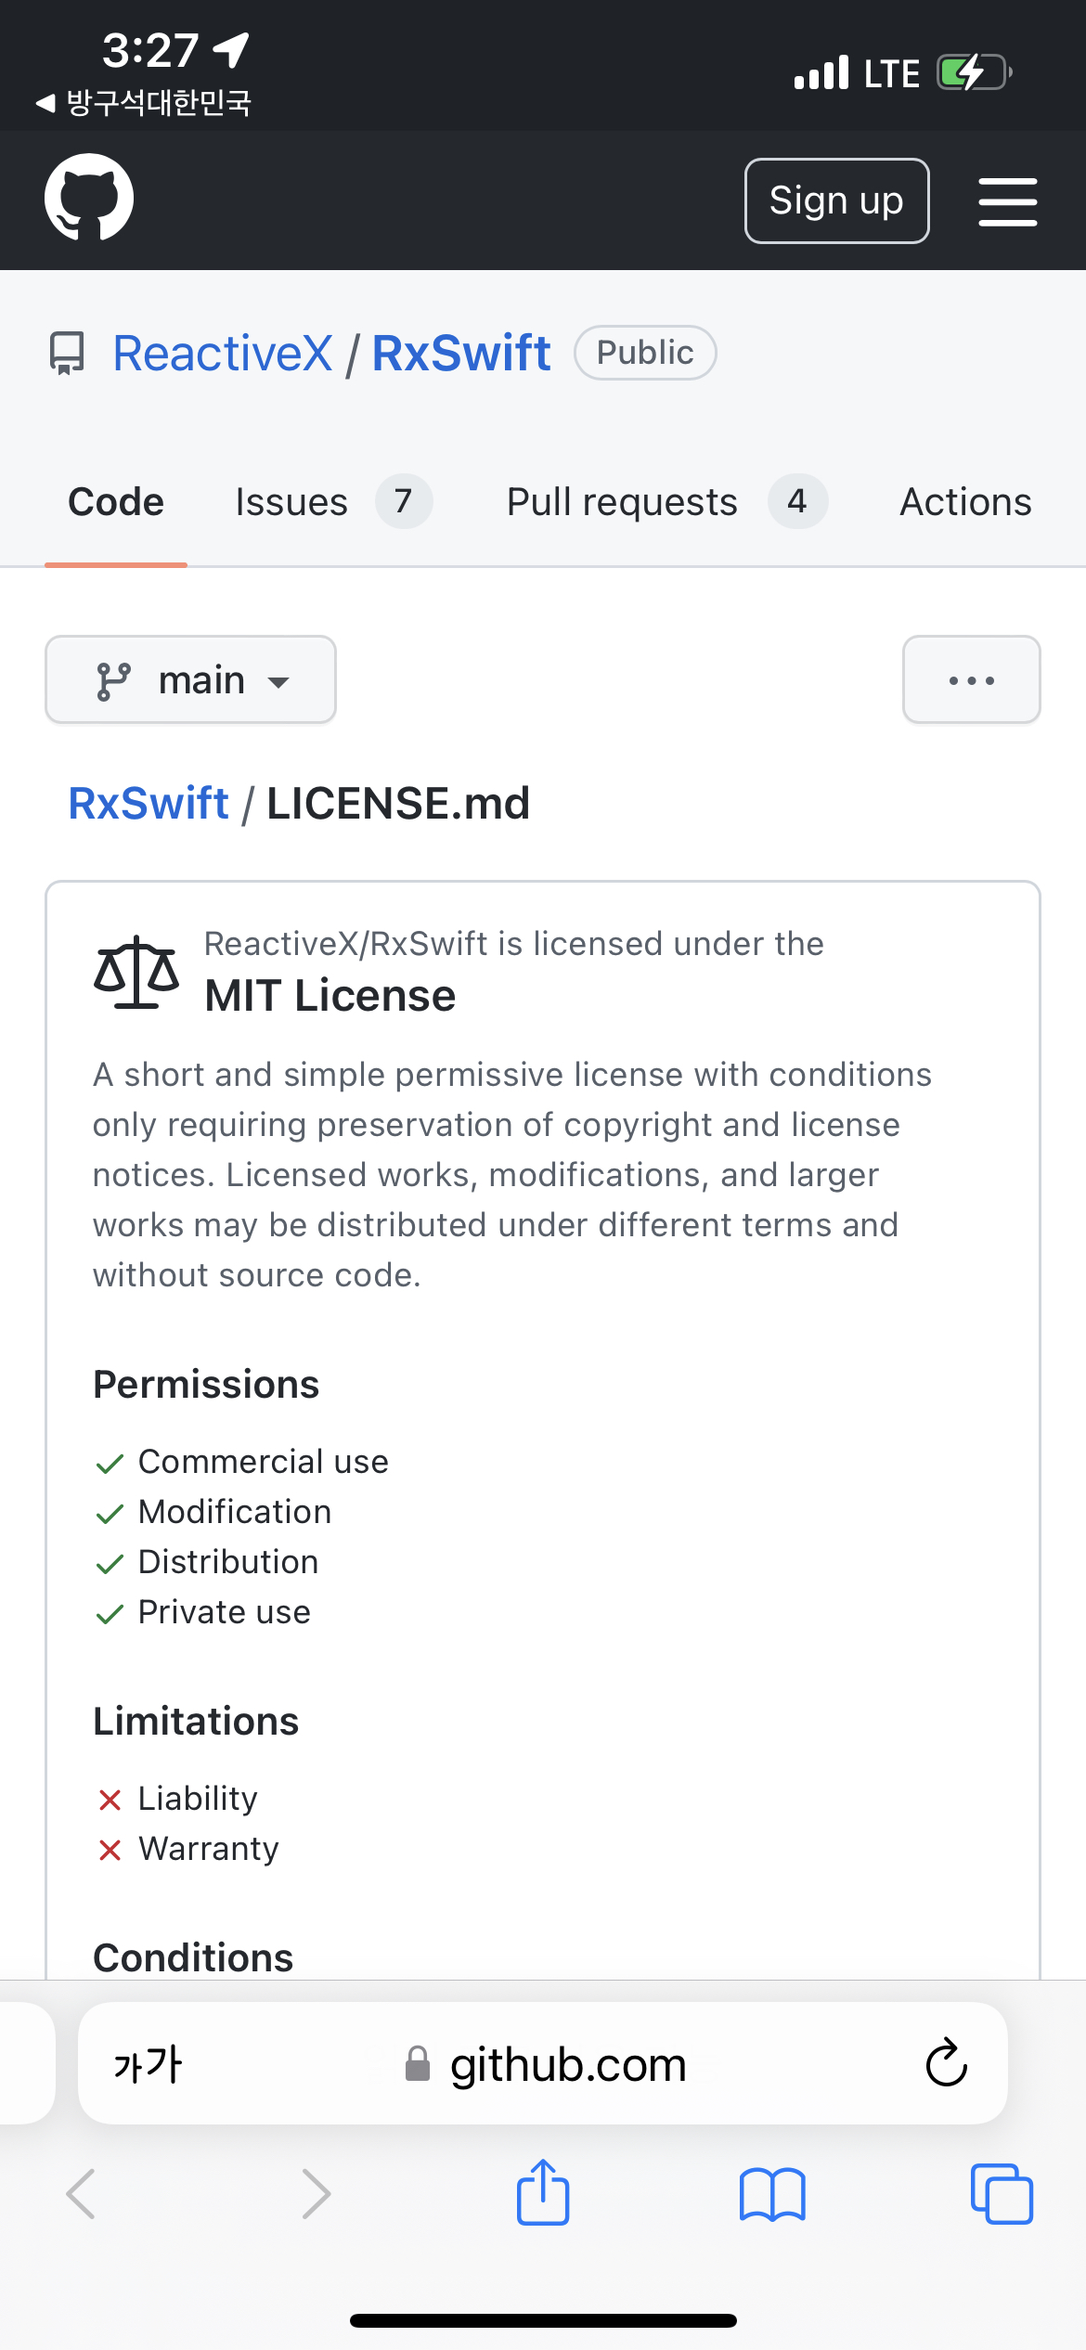
iOS 앱
화면 추가
오픈소스 라이센스 이용 고지
깃허브 라이센스 페이지로 링크

Slide 10
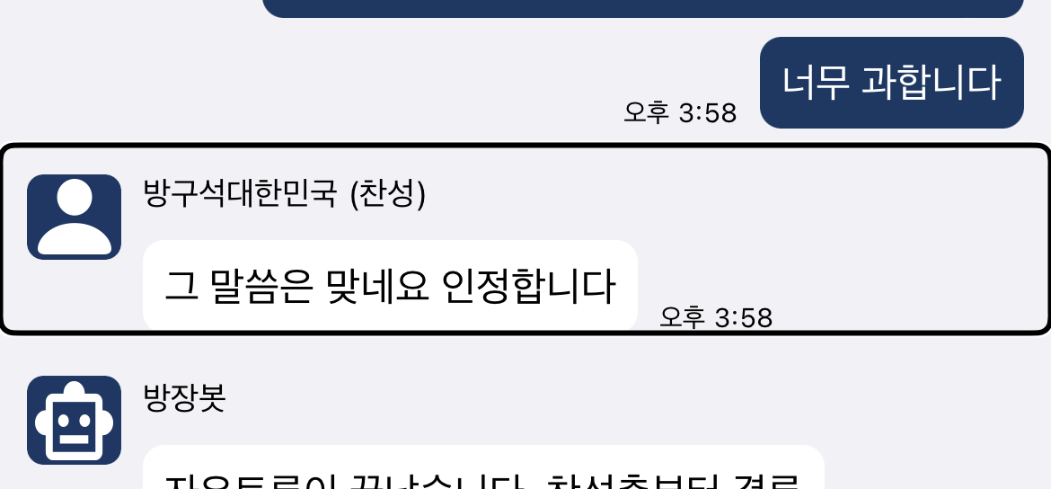
iOS 앱
접근성 요소 추가
VoiceOver
저시력자와 시각장애인을 위해 화면에 보이는 요소를 읽어주는 기능
Focus를 받은 View에 테두리가 쳐지고 읽을 말이 있으면, Siri가 읽어줌
cell.isAccessibilityElement = true
cell.accessibilityLabel = "읽어줄 말"

Slide 11
iOS 앱
접근성 요소 추가
VoiceOver
각 채팅에 대해
라고 읽어주게 구현함
사진의 채팅의 경우 “그 말씀은 맞네요 인정합니다, 라고 찬성측의 방구석대한민국님이 오후 3시 58분에 채팅을 보냈어요”라고 읽어줌
“채팅 내용, 라고 진영측의 닉네임님이 채팅 보낸 시각에 채팅을 보냈어요.”

Slide 12
계획 및 남은 테스크
앱 UI 개선 / 데모영상 제작 / 파이널 리포트 제작 / 인공지능 성능 정리
1

